Slide 1
VYUŽITÍ PÁKY
PaedDr. Jozef Beňuška
jbenuska@nextra.sk

Slide 2





Příklady využití páky
Zvedání těžkých břemen – dvojzvratná páka
Zakreslete do obrázku osu otáčení a působící síly.
Jak nám páka ulehčuje práci?

Slide 3
Příklady využití páky
Kolečka k převozu materiálu – jednozvratná páka
Zakreslete do obrázku osu otáčení a působící síly.
Jako je nutné uložit náklad, aby práce byla lehká?

Slide 4
Příklady využití páky
Otvírání plechovky
Zakreslete do obrázku osu otáčení a působící síly.
Proč nám páka ulehčuje práci?

Slide 5


Rovnoramenné váhy
m₁ = 0,25 kg
m₂ = 0,25 kg
Rovnost momentů sil F₁a₁ = F₂a₂ je splněna, jestliže se
síly F₁ a F₂ rovnají.
Pak se hmotnost tělesa rovná hmotnosti závaží m₁ = m₂.

Slide 6
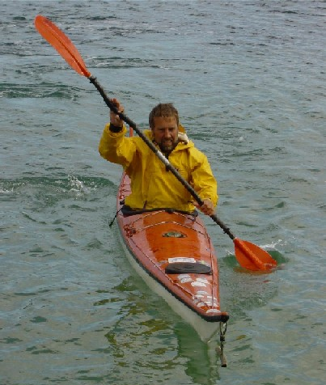
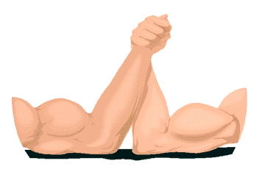
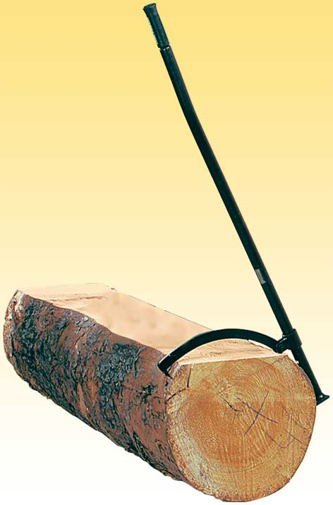
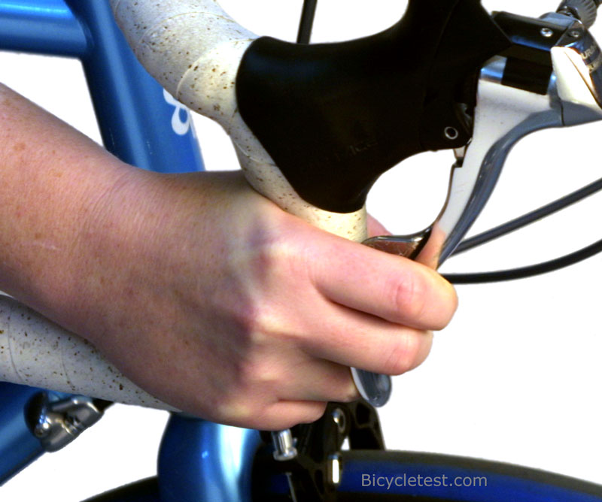
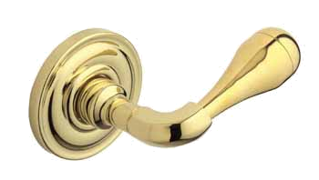
Další příklady využití páky

Slide 7
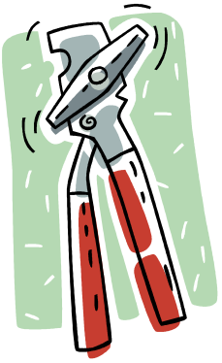
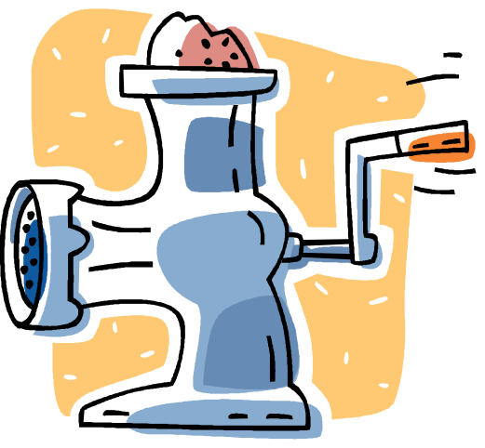
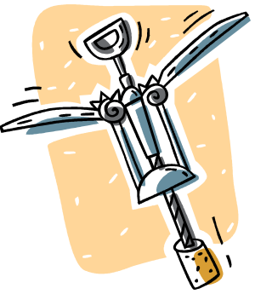
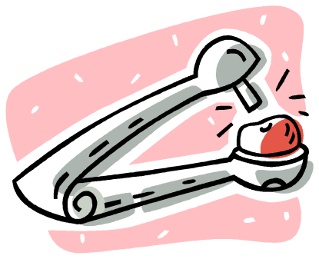
Další příklady využití páky

Slide 8
PEVNÁ KLADKA
PaedDr. Jozef Beňuška
jbenuska@nextra.sk

Slide 9

Pevná kladka je podobně jako páka těleso otáčivé kolem
vodorovné pevné osy.
r - poloměr kladky
Pevná kladka je kotouč, do jehož obvodu se vkládá lanko.

Slide 10
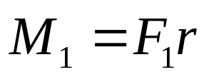
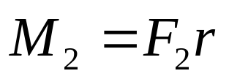
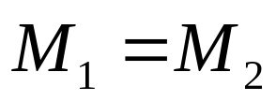

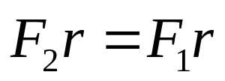

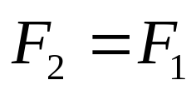
Rovnovážná poloha kladky
Pevná kladka je v rovnovážné poloze, jestliže na obou
koncích lana působí stejně velké síly, F₁ = F₂.

Slide 11
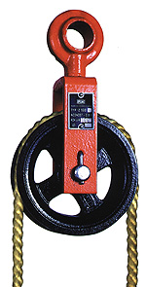

Zvedání břemene pevnou kladkou
F_{G}
Výhodou při použití pevné kladky je, že prostřednictvím
lana a kladky působíme silou směrem dolů.

Slide 12
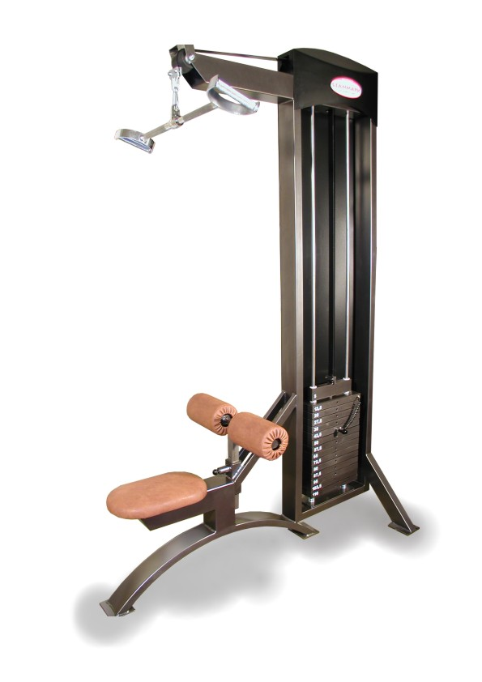
Využití pevné kladky

Slide 13
VOLNÁ KLADKA. KLADKOSTROJ
PaedDr. Jozef Beňuška
jbenuska@nextra.sk

Slide 14

Volná kladka je kladka upevněná za oba konce lana
a závaží je zavěšené na ose kladky.
Jaká síla působí na levý a pravý háček?

Slide 15
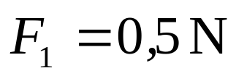
Určení síly působící v háčcích
m = 0,1 kg
V háčcích působí síla poloviční velikosti, než je síla
působící na břemeno.

Slide 16
2R
Rovnováha sil:
F.R = F₁.2R
F = 2F₁
F₁
F

Slide 17
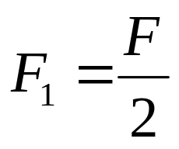
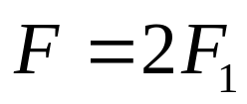
Rovnováha na volné kladce
F
m = 0,1 kg
Je-li na volné kladce rovnováha, na břemeno působí
dvakrát větší síla než v háčcích.

Slide 18

Kombinace pevné a volné kladky
m = 50 kg
Jakou silou musíme působit na lano, aby nastala
rovnováha?

Slide 19

Kladkostroj
m = 50 kg
Jakou silou musíme působit na lano, aby nastala
rovnováha?

Slide 20
Kladkostroj
Kladkostrojem zvětšujeme svou sílu tolikrát, na kolika
lanech je zavěšena spodní kladka s břemenem.

Slide 21
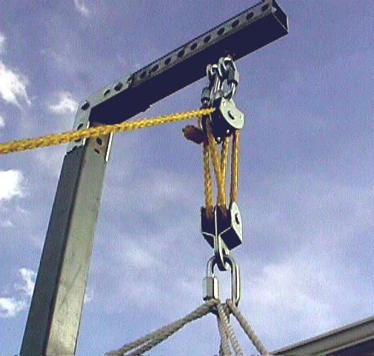
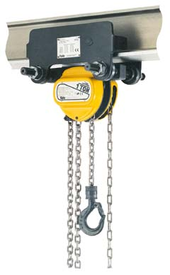
Kladkostroj v praxi

Slide 22
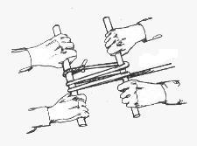
Experimentujte

Slide 23
Nakloněná rovina

Slide 24
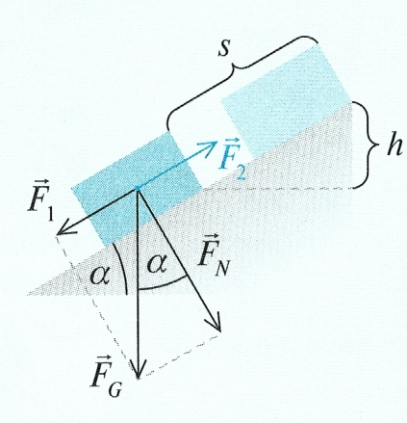
odkaz

Slide 25
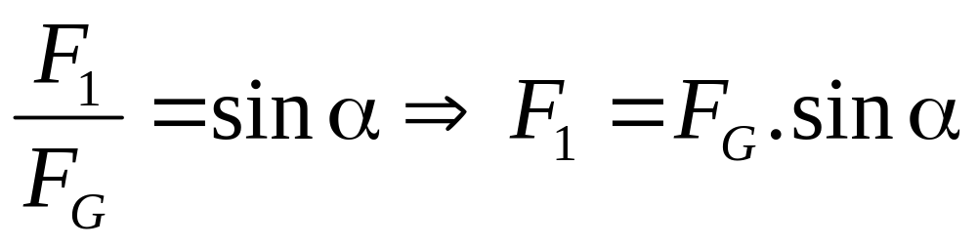

Slide 26
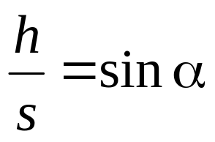
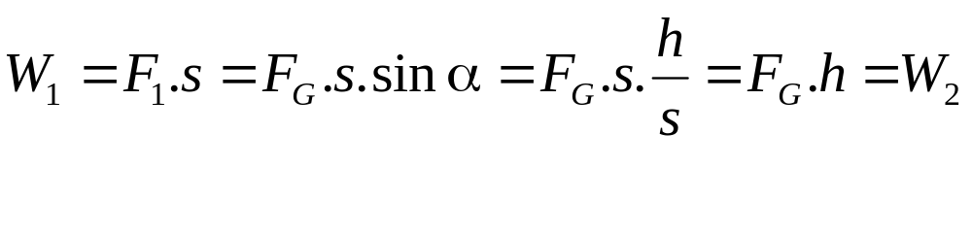
odkaz

Slide 27
Šroub

Slide 28
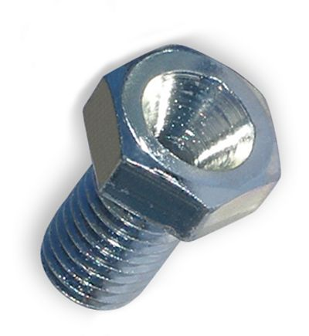
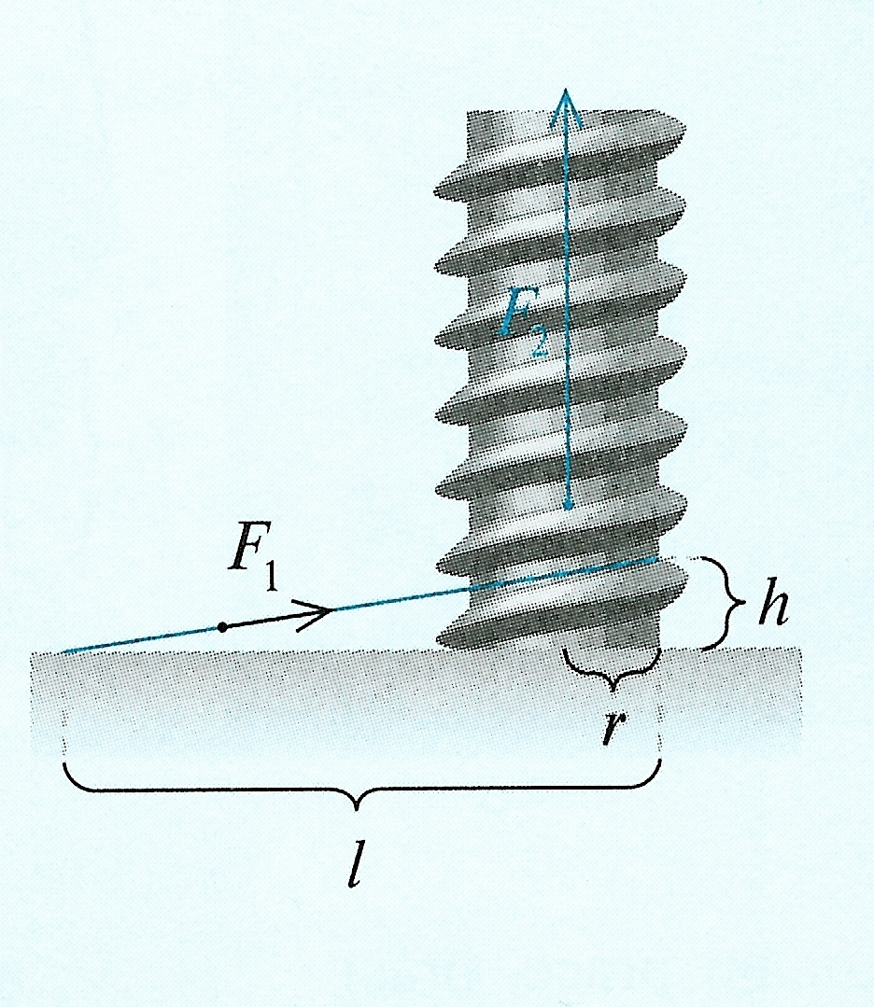

Slide 29
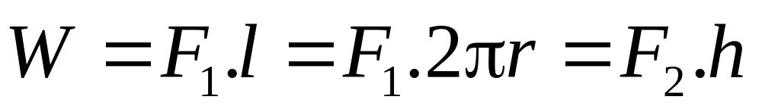
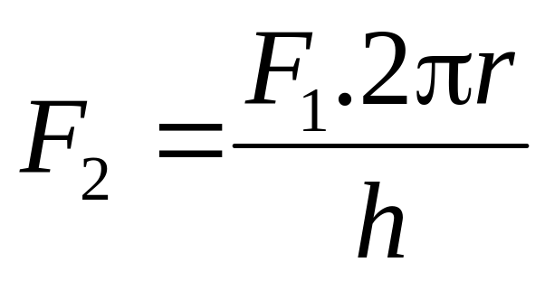
Při použití páky můžeme sílu ještě zvětšit – poloměr r nahradíme délkou ramene této páky.

Slide 30
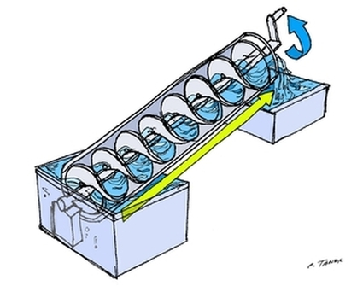

Slide 31
Kolo na křídeli

Slide 32
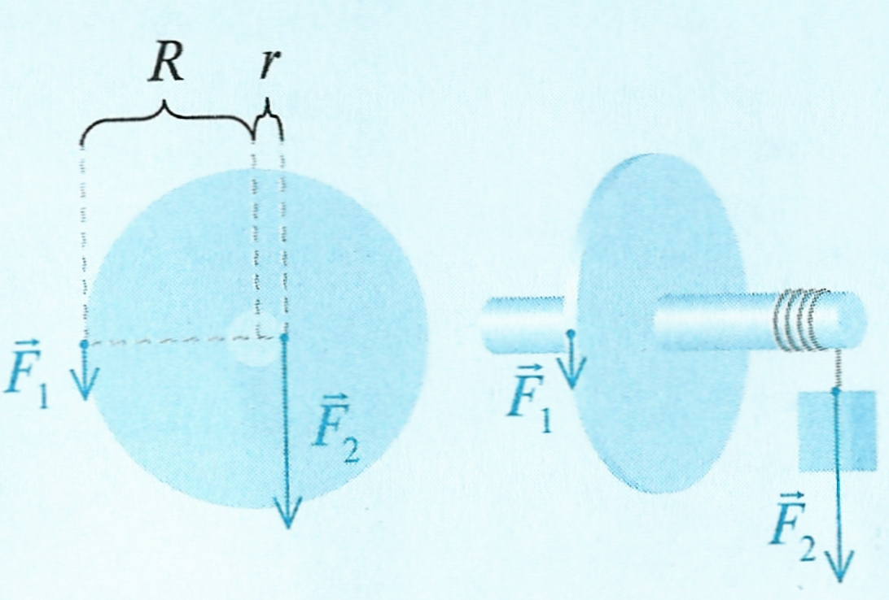

Slide 33
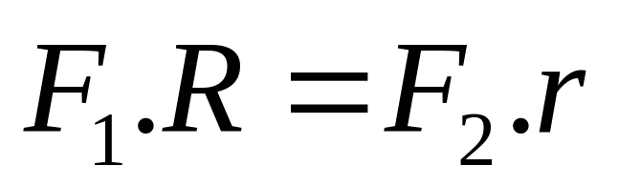
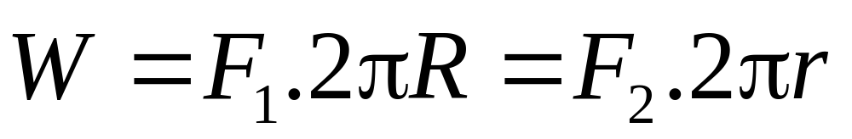
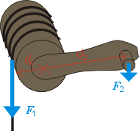

Slide 34
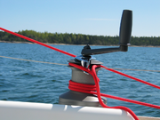
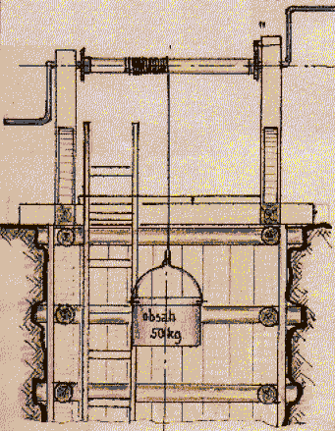

Slide 35
Klín

Slide 36
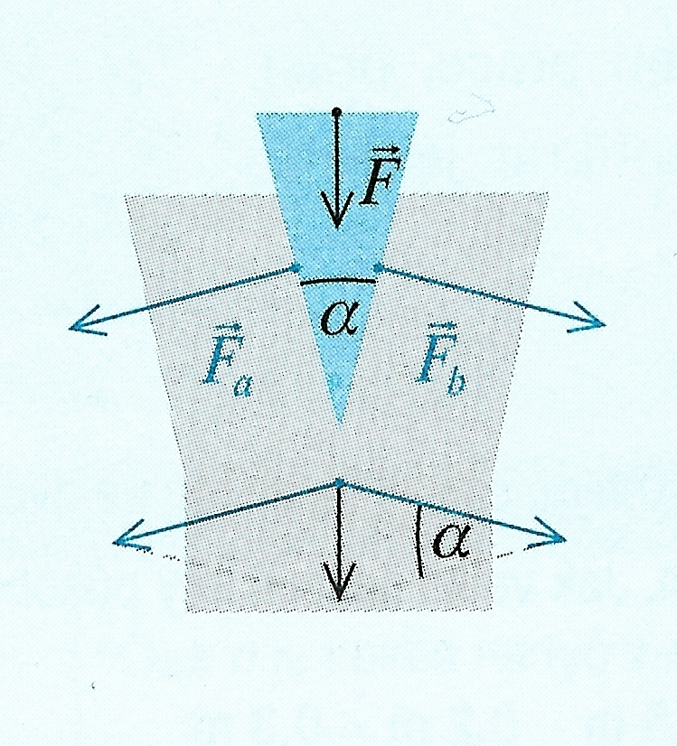

Slide 37


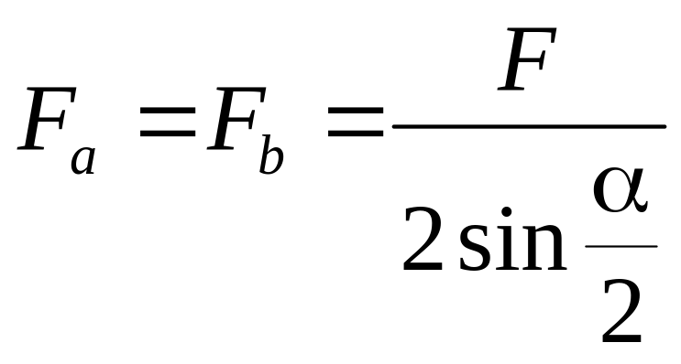
F_{b}

Slide 38
